Slide 1
Լեյլի Մինասյան

Slide 2
ՄԽԻԹԱՐ ՍԵԲԱՍՏԱՑԻ ԿՐԹԱՀԱՄԱԼԻՐ
Բարև,’ ես Լեյլի Մինասյանն եմ աշխատում եմ 104 մանկապարտեզում , որպես դաստիարակ,

Slide 3
Ցանկանալով կատարելագործել իմ գիտելիքները, նախադպրոցական մանկավարժության ուղղությամբ, որոշեցի դիմել այստեղ և անցնել եռամսյա վերապատրաստոըմ:

Slide 4
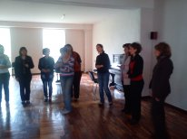
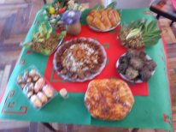
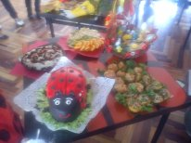
ԾԻՍԱԿԱՐԳ –ԵՐԳ ԵՐԱԺՇՏՈՒԹՅՈՒՆ ՏԻԿԻՆ__ՄԱՐԻՆԵ և ՍՈՖՅԱ
Ես հիացած եմ կրթահամալիրի բոլոր սովորույթներով--- 1. ԱՌԱՎՈՏՅԱՆ ԸՆԴՀԱՆՈՒՐ ՊԱՐԱՊՄՈՒՆՔ, 2. ԾԻՍԱԿԱՐԳԵՐ, 3. ԱԶԳԱՅԻՆ ԵՐԳԵՐ և ՊԱՐԵՐ, 4. ՄԵԾԱ ՀՈԳԻ և ԲԱՐԵՀԱՄԲՈՒՅՐ ՎԵՐԱԲԵՐՄՈՒՆՔ: Ինձ շատ էր դուր եկել, առավոտյան ընդհանուր պարապմունքը, երբ բոլորս միասին երգում և պարում ենք ազգային երգեր և պարեր: Հիանալի էր, երբ պատրաստվում էինք / ԶԱՏԻԿԻՆ/ , պահպանվում են բոլոր ավանդույթները: ԶԱՏԻԿԻ օրը անմոռանալի անցավ, տիկին Մարինեն և Սոֆյան գեղեցիկ բեմականացում էին կազմակերպել, մենք պարեցինք և երգեցինք զատիկի օրվան նվիրված երգեր և պարեր, վերջում համտեսեցինք մեր պատրաստած զատկական ուտեստները: Դուք մեծ գործ եք անում ազգայինի պահպանման համար:

Slide 5
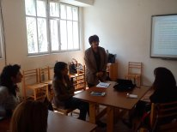
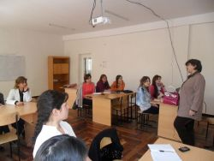
ԿՐԹՈՒԹՅԱՆԸ ՎԵՐԱԲԵՐՎՈՂ ԻՐԱՎԱԿԱՆ ՓԱՍՏԱԹՑԹԵՐ_ ԳԱՅԱՆԵ ԹԵՐԶՅԱՆ
Այս ընթացքում մենք ուսումնասիրեցինք ՀՀ կրթության մասին օրենքը, դրա վերաբերյալ կատարեցինք առաջադրանքներ: 1.Սովորեցինք ուսուցիչ աշակերտ հարաբերություններ: 2. Աշակերտի և ծնողի իրավունքները և պարտականությունները: 3. ՈՒսոըցչի իրավունքները և պարտականությունները: 5.Մանկավարժական ճիշտ մեթոդ: 6. Հաղորդակցության միջոցներ: 7. Բանավոր, 8. գրավոր խոսք, 8. ոչ խոսքային միջոցով հաղորդակցություն:

Slide 6
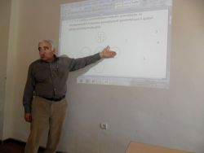
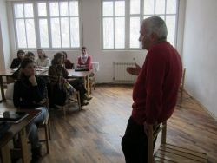
ՄԱԹԵՄԱՏԻԿԱ. ՏԻԱՐ ԳԵՎՈՐԳ
Մաթեմատիկայի ընթացքում մենք հասկացանք, որ մաթեմատիկան լավ ուսումնասիրելու և հասկանալու համար պետք է նախ իմանալ մաթեմատիկայի լեզուն: Սովորեցինք երեխաներին ճիշտ մատուցել մեր գիտելիքները այնպես, որ երեխաներին մատչելի և հասկանալի լինի: ՍՈՎՈՐԵՑԻՆՔ 1.համաչափություն, 2. քանակ հասկացությունները: 3. Շատ-քիչ, մեծ-փոքր, երկար-կարճ, հաստ-բարակ, բարձր-ցածր հասկացությունները և այս ամենը մատուցել խաղային մեթոդներով:

Slide 7
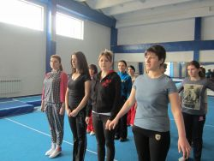
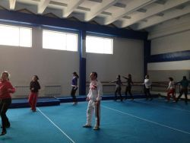
ՄԱՐՄՆԱԿՐԹՈՒԹՅՈՒՆ_ԴԱՎԻԹ ՖԱՀՐԱԴՅԱՆ
Այս ընթացքում մենք սովորեցինք մարմնակրթության որոշ գաղտնիքներ, որոնք շատ օգտակար են բոլորի համար և ես համոզված եմ, որ կկարողանամ երեխաներին ճիշտ կրթել ֆիզիկապես և նպաստել նրանց ընդհանուր զարգացմանը , այդ վարժությունների օգնությամբ:

Slide 8
ԱՂԱՅԱՆ+ՌՈԴԱՐԻ

Slide 10
ՇՆՈՐՀԱԿԱԼՈՒԹՅՈՒՆ
Ես շատ հիանալի տպավորությամբ և շատ օգտակար գիտելիքներով եմ հեռանում այս կրթահամալիրից, որտեղ սովորեցինք ազատ մտածել և մտածածդ առանց վախենալու ներկայացնել : ՇՆՈՐՀԱԿԱԼՈՒԹՅՈՒՆ ՄԵԾԱՀՈԳՈՒԹՅԱՆ ՈՒ ԲԱՐՈՒԹՅԱՆ ՀԱՄԱՐ:

